Slide 1
MINISTÉRIO DA EDUCAÇÃO
Secretaria de Educação Superior
As perspectivas da Educação Superior no Brasil
Amaro Henrique Pessoa Lins
Secretário de Educação Superior
Ministério da Educação
50º Fórum Nacional de Reitores
Maio de 2012

Slide 2
As perspectivas da Educação Superior no Brasil
A educação superior brasileira, no que concerne a universidades públicas, é composta de universidades federais, estaduais e municipais.
Notes:
04/03/11
2

Slide 3
As perspectivas da Educação Superior no Brasil
As perspectivas e estratégias da educação superior brasileira para essa década constam do PNE 2011-2020 que está em tramitação no Congresso Nacional. A educação superior é tratada de forma mais direta nas metas 12 e13.
Notes:
04/03/11
3

Slide 4
As perspectivas da Educação Superior no Brasil
Meta 12: Elevar a taxa bruta de matrícula na educação superior para 50% e a taxa líquida para 33% da população de 18 a 24 anos, assegurando a qualidade da oferta.
Meta 13: Elevar a qualidade da educação superior pela ampliação da atuação de mestres e doutores nas instituições de educação superior para 75%, no mínimo, do corpo docente em efetivo exercício, sendo, do total, 35% doutores
Notes:
04/03/11
4

Slide 5
As perspectivas da Educação Superior no Brasil
FORMAÇÃO DE PROFESSORES
Todas as estratégias estão de alguma forma ligadas as IES públicas, no entanto algumas são mais relevantes na perspectiva de alavancar o ensino superior brasileiro.
Formação de professores para a Educação Básica. É a estratégia 12.4. Esta estratégia propõe aumentar a oferta de educação superior gratuita com prioridade para a formação de professores da Educação Básica.
Nesse sentido o MEC já atua fortemente através do PARFOR. Que é o Plano Nacional de Formação de Professores da Educação Básica. É uma ação emergencial para atender o disposto no Dec 6755/2009. Tem como objetivo promover o acesso às IES dos professores em exercício na rede pública de educação básica.
Até 2011 o programa registrou 1241 turmas e 50.259 professores da rede pública de Educação Básica foram matriculados.
Notes:
04/03/11
5

Slide 6
As perspectivas da Educação Superior no Brasil
FORMAÇÃO DE PROFESSORES
O PARFOR conta com a participação de 86 instituições de Educação Superior, sendo 31 federais, 26 estaduais, 2 municipais e 27 instituições privadas sem fins lucrativos.
Em 2012 , além da manutenção dos projetos existentes, o PARFOR planeja financiar mais 150 turmas e implantar 8.000 novas vagas, ofertadas por 90 IES sediadas em 24 estados: AM, AP, BA, CE, ES, MA, MG, MT, MS, PA, PB, PR, PE, PI, RJ, RN, RS, RR, RO, SC, SP, TO, GO e DF.
Existem turmas implantadas em 21 capitais e em mais de 300 municípios do interior do país.
Notes:
04/03/11
6

Slide 7
UAB – Cursos por modalidade
As perspectivas da Educação Superior no Brasil
FORMAÇÃO DE PROFESSORES
Outra frente de formação de professores se dá via UAB (Universidade Aberta do Brasil), operacionalizado pela CAPES.
MODALIDADE | IES | CURSOS | ALUNOS
Aperfeiçoamento | 41 | 123 | 15.230
Bacharelado | 41 | 56 | 21.155
Especialização | 61 | 210 | 55.811
Extensão | 12 | 16 | 3.571
Formação Pedagógica | 2 | 2 | 166
Licenciatura | 69 | 236 | 104.707
Sequencial | 2 | 2 | 691
Tecnólogo | 13 | 14 | 5.522
Total | 81 | 659 | 206.853
Fonte: SisUAB
Fonte: SisUAB

Slide 8
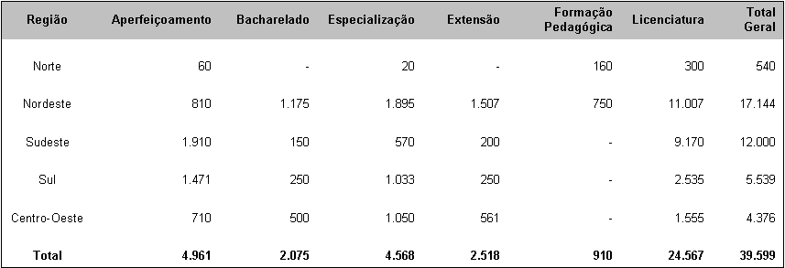
As perspectivas da Educação Superior no Brasil
FORMAÇÃO DE PROFESSORES
No 1º semestre de 2012 há 48 IES com propostas de cursos
Fonte: SisUAB

Slide 9
As perspectivas da Educação Superior no Brasil
FORMAÇÃO DE PROFESSORES
Participação de todas as IES com as dotações orçamentárias
 | Dotação Disponível | Empenhos Emitidos | Crédito Devolvido | Execução
IES Federais | 40.469.642,97 | 39.704.480,24 | 765.162,73 | 98%
Institutos Federais | 5.569.236,08 | 4.983.769,37 | 585.466,71 | 89%
IES Estaduais - Convênios | 48.867.273,18 | 48.867.273,18 |  | 100%
Bolsas | 261.339.685,00 | 261.339.685,00 |  | 100%
Diversos | 14.737.605,83 | 1.195.817,81 | 13.541.788,02 | 8%
Total | 370.983.443,06 | 356.091.025,60 | 14.892.417,46 | 96%
Fonte: DED
Fonte: DED

Slide 10
As perspectivas da Educação Superior no Brasil
EXTENSÃO
Para além da formação de professores o PNE preconiza o fortalecimento da Extensão Universitária. Esta estratégia tem um forte viés na Articulação com Políticas Públicas e Promoção da Função Social da Universidade.
Para tanto articula-se o Plano Nacional de Extensão – PNExt, que visa promover a política de extensão no âmbito das universidades na vigência do Plano Nacional de Educação - PNE 2011-2020

Slide 11
As perspectivas da Educação Superior no Brasil
EXTENSÃO
Antecipando-se ao PNExt o PROEXT injetou recursos nas universidades públicas para estimular a Extensão Universitária
Edital | Número de Propostas Aprovadas | Recursos Totais (R$)
2003 | 89 | 4,5 milhões
2004 | 156 | 6,0 milhões
2005 | 178 | 6,0 milhões
2006 | 132 | 4,5 milhões
2007 | 179 | 6,0 milhões
2008 | 122 | 6,0 milhões
2009 | 414 | 19,2 milhões
2010 | 550 | 35,0 milhões
2011 | 709 | 70,0 milhões
TOTAL | 2.529 | 156,7 milhões
Apenas R$ 6 milhões por ano
Ponto de Inflexão: Mudança na política de extensão
Notes:
04/03/11
11

Slide 12
As perspectivas da Educação Superior no Brasil
EXTENSÃO
Em 2012 foram 126 propostas contempladas por universidades estaduais pelo PROEXT. Elas somam R$ 11.174.851,09 milhões e atingem praticamente todas as universidades estaduais. Essas propostas estão em fase de formalização dos convênios e a previsão é que iniciem sua atividades no mês de junho.

Slide 13
As perspectivas da Educação Superior no Brasil
Interfaces com as metas 12 e 13.
Embora todas as metas tenham alguma interface, pois afetam o Ensino Superior, destacam-se :
Meta 14: Elevar gradualmente o número de matrículas na pós-graduação stricto sensu de modo a atingir a titulação anual de 60 mil mestres e 25 mil doutores ;
Meta 15: Garantir, em regime de colaboração entre a União, os Estados, o Distrito Federal e os Municípios, que todos os professores da educação básica possuam formação específica de nível superior, obtida em curso de licenciatura na área de conhecimento em que atuam
Meta 16: Formar 50% dos professores da educação básica em nível de pós-graduação lato e stricto sensu, garantir a todos formação continuada em sua área de atuação

Slide 14
As perspectivas da Educação Superior no Brasil
Obrigado pela atenção.

